Slide 1
Влияние современных оздоровительных технологий образовательного пространства на здоровье учащихся
В.В. Тучанская
учитель физической культуры,
муниципальное автономное общеобразовательное учреждение
«Центр образования им. И.А. Милютина»
г. Череповец
Notes:
Цвета вашего класса отличаются от цветов этого шаблона? Не проблема! На вкладке "Дизайн" нажмите "Варианты" (стрелка вниз) и выберите подходящую вам цветовую схему.
Вы можете менять любые пункты в списках обязанностей в соответствии с правилами вашего класса!

Slide 2
Аннотация: в статье рассмотрено влияние образовательного пространства на здоровье учащихся старших классов, а также уточнены определения здоровьесберегающих технологий и экопрофилактики. Определено отношение молодежи к здоровью как ценности. Даны рекомендации по сохранению и укреплению здоровья посредством окружающей среды.

Slide 3
Сохранение и укрепление здоровья учащихся является ведущей ценностью и обязательным условием для становления личности. Значительное ухудшение показателей здоровья обучающихся обусловлено повышенной психической напряженностью, вызванной оптимизацией системы образования и отсутствием культуры здоровья и здорового образа жизни, профилактики ряда заболеваний [2; 4]. Повышение качества знаний у учащихся уровень сохранения здоровья подрастающего поколения в очередной раз отходит на второй план, а образовательное учреждение продолжают называть «зоной риска».

Slide 4
Последствия интенсификации учебного процесса в образовательных учреждениях ведут дисгармоничному физическому развитию учащихся, создают проблемы с умственной и физической работоспособностью, психофизической перегрузкой, формированием достаточной двигательной подготовленности у обучающихся. Это и определяет необходимость не только внедрения здоровьесберегающих технологий в образовательные учреждения, как во время проведения уроков, так и во внеучебной деятельности, направленных на сохранение здоровья ребенка на всех этапах его обучения и развития. Следовательно, педагоги и родители должны формировать у детей потребность в сохранении и укреплении здоровья как одну из приоритетных ценностей [2; 4].

Slide 5
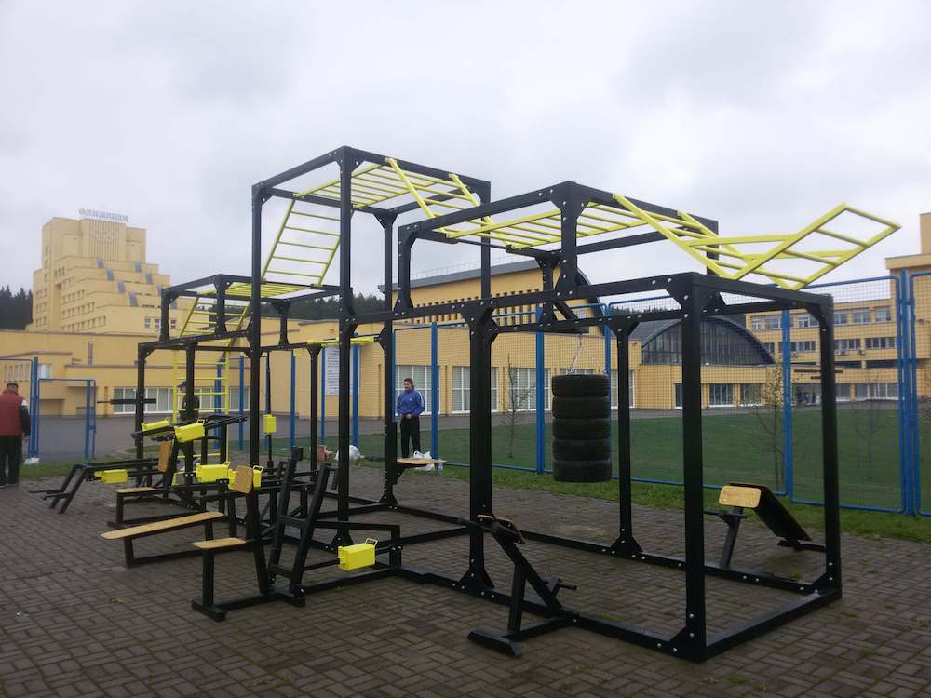
В связи с повышенными нагрузками в образовательной организации, урбанизацией жизненного пространства детей и подростков, необходимо формировать культуру здоровья через комплекс оздоровительных мероприятий, осуществляемый в условиях окружающей среды, максимально соответствующих физиологическим возможностям человека, который определяется как экопрофилактика [1; 3; 4].

Slide 6
В настоящее время много говорится об оптимизации системы
образования, повышении качества знаний у учащихся, в то же
время уровень сохранения здоровья подрастающего поколения
в очередной раз отходит на второй план, а образовательное
учреждение называют «зоной риска». Что отражает, с одной
стороны, прогрессивный переход от массового
унифицированного образования к образованию
дифференцированному, ориентированному на конкретного
субъекта. С другой стороны, последствия интенсификации
учебного процесса в образовательных учреждениях ведут к дисгармоничному физическому развитию учащихся, создают проблемы с умственной и физической работоспособностью, психофизической перегрузкой, формированием достаточной двигательной подготовленности у обучающихся. Это и определяет необходимость не только в теории внедрения здоровьесберегающих технологий в образовательные учреждения, но и на практике. Здоровьесберегающие технологии определяются как система мер, включающая взаимосвязь и взаимодействие всех факторов образовательной среды, направленных на сохранение здоровья ребенка на всех этапах его обучения и развития [2; 3]. Следовательно, должны формировать здоровье как одну из приоритетных ценностей образовательного пространства.

Slide 7
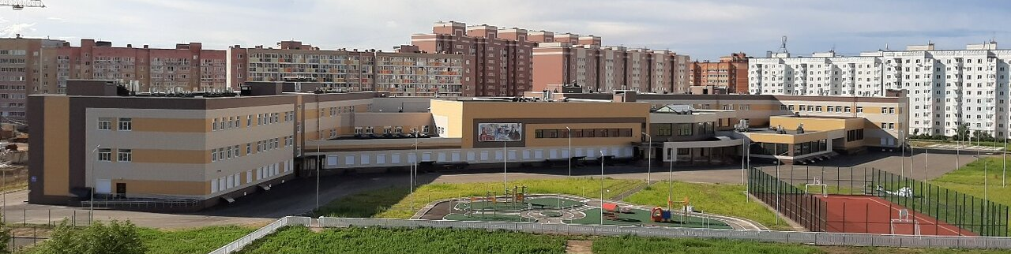
Для того чтобы определить влияние образовательного пространства на здоровье учащихся старших классов, нами было проведено исследование среди 100 респондентов на базе МАОУ «ЦО им. А.И Милютина». Исследование проводилось по следующим направлениям: информация о состоянии здоровья учащихся школы, которая была получена путём анализа документации и данных, представленных фельдшером образовательной организации; определение уровня готовности учащихся старшей школы к сохранению здоровья в условиях образовательного пространства; оперативная оценка самочувствия, активности и настроения; оценка умственной работоспособности учащихся (оценивалась методом дозированной по времени корректурной работы); определение отношения к здоровому образу жизни учащихся, анкетирование о ценности здоровья.

Slide 8
В результате проведённого исследования сделаны следующие выводы:
- у учащихся выявлена высокая заболеваемость простудными заболеваниями - 90 %, хроническими заболеваниями опорно-двигательного аппарата - 60 %, органов зрения - 30 % и дыхания - 37,5%;
- интенсивность и объём учебных нагрузок ведут к перепадам работоспособности и утомлению;
- сочетание ярко выраженной утомляемости и перепадов в самочувствии определяет «группу риска» среди учащихся в развитии психосоматических отклонений и хронических заболеваний либо их обострения;
- готовность молодых людей к здоровому образу жизни понимается только отсутствием или наличием вредных привычек и занятием в спортивных секциях;

Slide 9
- анкетирование показало, что на 1-е место ставится высокооплачиваемая работа, машина, квартира (49 %), на 2 — образование (33 %), потом — любовь, дружба, семья (10 %) и только затем здоровье, которое назвали всего 8 % респондентов. Как видим из приведенных данных, здоровье как ценность молодыми людьми практически не рассматривается, а только ассоциируется как необходимость для достижения чего-то и жизнедеятельности в целом. Как следствие, не всегда программирует самосохранительное поведение человека, а также мотивацию по сохранению и укреплению здоровья молодого человека [4].

Slide 10
Поэтому, на наш взгляд, помимо привития знаний о здоровье, более целесообразно формировать культуру здоровья, к основным компонентам которой относятся компоненты и здоровьесберегающих технологий:
- аксиологический, проявляющийся в осознании учащимися высшей ценности своего здоровья, необходимости вести здоровый образ жизни и позволяющий наиболее полно осуществить намеченные цели, используя умственные и физические возможности;
- гносеологический, связан с приобретением знаний и умений, познанием себя, своих потенциальных способностей и возможностей, необходимых для процесса здоровьесбережения, с интересом к вопросам собственного здоровья, к изучению литературы по данному вопросу, различных методик по оздоровлению и укреплению организма;

Slide 11
- здоровьесберегающий, включает формирование системы ценностей и установок, гигиенических навыков и умений, необходимых для нормального функционирования организма, а также систему упражнений, направленных на совершенствование навыков и умений по уходу за собой, одеждой, местом проживания, окружающей средой;
- физкультурно-оздоровительный компонент предполагает владение способами деятельности, направленными на повышение двигательной активности, предупреждение гиподинамии;
- экологический, учитывающий то, что человек как биологический вид существует в природной среде, которая обеспечивает человеческую личность определёнными биологическими, экономическими и производственными ресурсами [2; 3]. А также комплекс оздоровительных мероприятий, осуществляемый в условиях окружающей среды, максимально соответствующих физиологическим возможностям человека, который определяется как экопрофилактика [1].

Slide 12
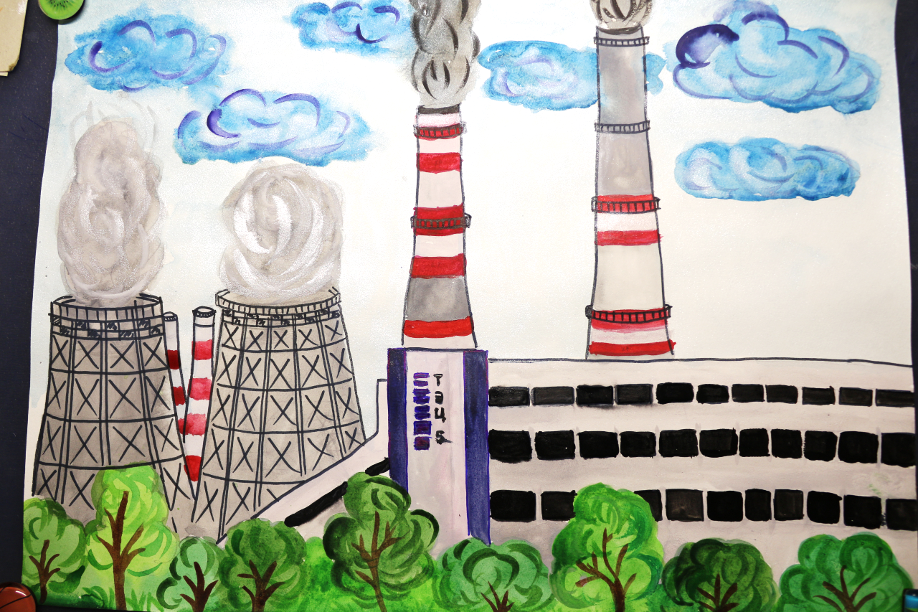
Из вышесказанного следует, что компонент технологий здоровьесохранения и экопрофилактика являются практически одинаковыми по наполняемости, важно исследовать особенности окружающей среды местопроживания человека и направлять их на сохранение и укрепление здоровья человека на протяжении всей жизни. В последнее время много говорится о негативном влиянии экологической обстановки на здоровье человека, но при этом практически ничего или в минимальном объеме о благотворном влиянии окружающей среды на человека.

Slide 13
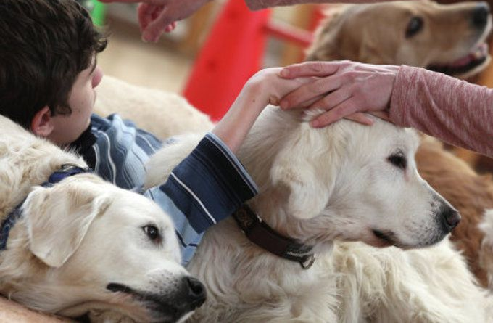
Здесь можно привести такие примеры, как зоотерапия, использование лекарственных растений и минеральных источников и т. д., но все описывается уже как лечебный фактор, а вот как использование законов природы и региональных особенностей окружающей среды для предотвращения развития заболеваний и укрепления здоровья практически минимально, в основном эти сведения касаются закаливания либо реклама санаторно-курортных комплексов, пребывание в которых многие не могут себе позволить. Но если научить человека использовать окружающую среду в месте проживания как средство профилактики, можно избежать развития многих заболеваний [2; 4].

Slide 14
Следовательно, можно определить следующие рекомендации для образовательных учреждений, которые являются малозатратными, но в то же время позволят формировать у обучающихся потребность сохранении здоровья своего и окружающих:
- изучение региональных особенностей окружающей среды и их роли в сохранении и укреплении здоровья, профилактике заболеваний - можно изучать на уроках географии, биологии, основ безопасности жизнедеятельности, давая знания либо стимулируя учащихся в их поиске;
- воссоздание проведений экскурсий и однодневных походов совместно образовательного учреждения и семьи по окрестностям — решаются несколько задач укрепляются внутрисемейные отношения, на практике познаются особенности окружающей среды в месте проживания, снятие стресса и получение заряда бодрости;

Slide 15
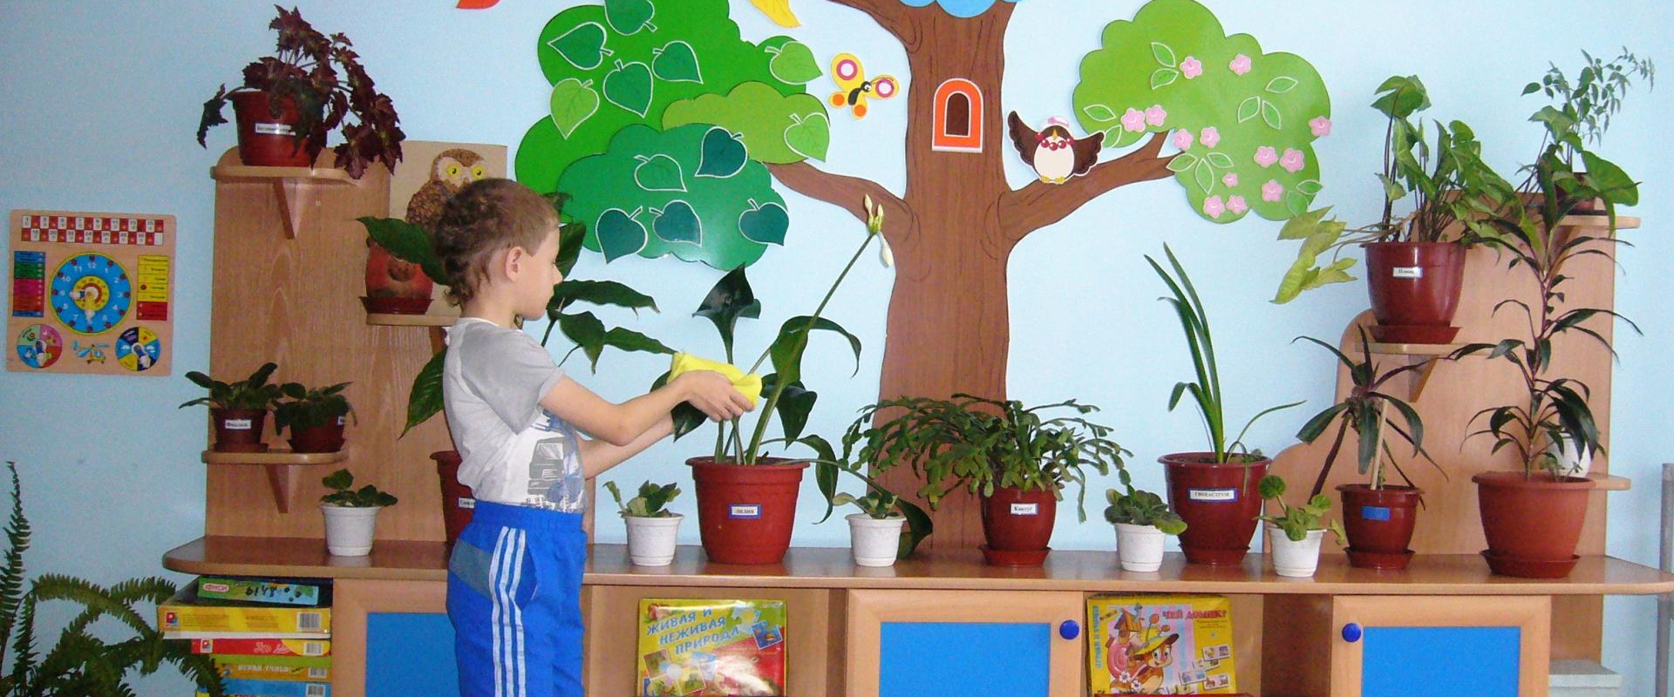
- использование растительного и животного мира для снятия стресса и профилактики переутомления — внедрение опыта школ прошлых лет и некоторых настоящего: создание уголков живой природы с растениями и животными, для ухода за которыми привлекаются учащиеся, по возможности воссоздание приусадебно-тепличных площадок, где опять-таки основная роль отводится детям, причем начиная с начальной школы;
- использование естественных сил природы для закаливания естественных условиях — через формирование знаний и умений на уроках основ здорового образа жизни, физической культуры, основ безопасности жизнедеятельности и др.;
- формирование культуры здоровья и здорового образа жизни у населения всех возрастных групп — через родительские собрания,
проведение совместных мероприятий соревнований с родителями и приглашенными.

Slide 16
Литература
1. Воробьев Д. В. Экопрофилактика лекарственной болезни. URL: http://xn-btbcbgj5a5abcaudw2n.xn-p1ai/eco_lekarstbol.php
2. Ерзикова А. Я. Внедрение здоровьесберегающих технологий в процесс обучения в вузе // Четвертые университетские социально-гуманитарные чтения 2010 года: в 3 т. Т. 3. Иркутск: Изд-во Иркут. гос. ун-та, 2010. С. 189—195.
3. Здоровьесберегающие образовательные технологии: учеб. пособие / авт.-сост. Н. А. Медведева, Л. В. Кашицына. Саратов: Саратовский источник, 2018. 84 с.
4. Кашицына Л. В. Экопрофилактика в образовательном учреждении // Экопрофилактика, оздоровительные и спортивно-тренировочные технологии: матер. Междунар. науч.-практ. конф. 1—3 октября 2015 г. г. Балашов / под общ. ред. Д. В. Воробьева, Н. В. Тимушкиной. Саратов: Саратовский источник, 2015. С. 222—226.

Slide 17
Спасибо за внимание!
Notes:
Цвета вашего класса отличаются от цветов этого шаблона? Не проблема! На вкладке "Дизайн" нажмите "Варианты" (стрелка вниз) и выберите подходящую вам цветовую схему.
Вы можете менять любые пункты в списках обязанностей в соответствии с правилами вашего класса!

